Slide 1

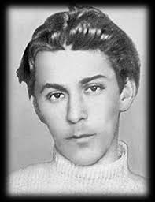
Павло Тичина-художник
Підготувала вчитель Пісківського ЗЗСО І-ІІІст.
ім. П. Тичини
Ніна Іванівна Чуб

Slide 2
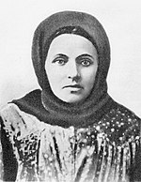
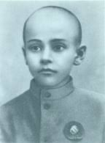
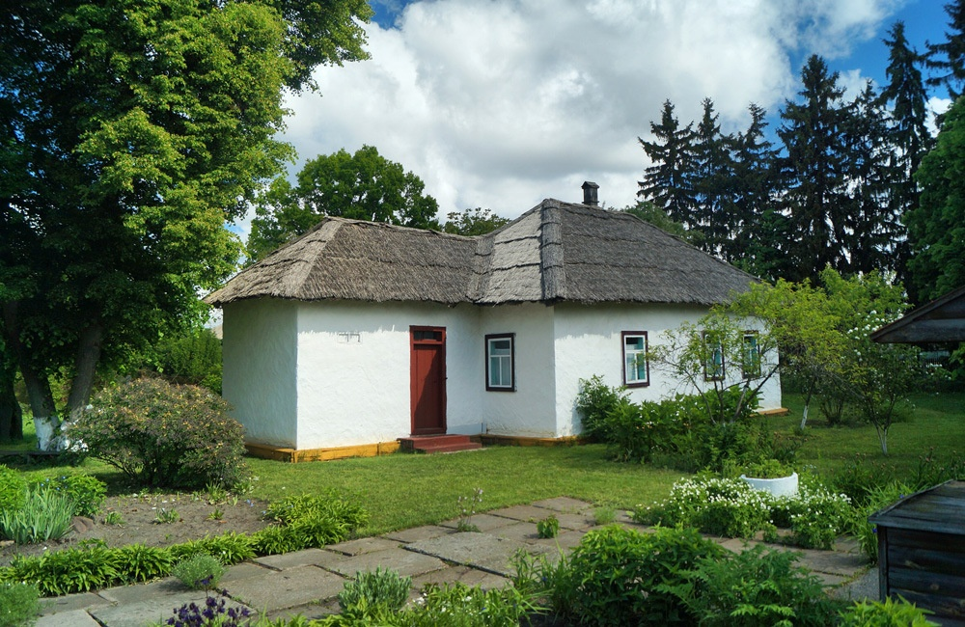
Спогади , спогади , спогади…
Змалку виявив хист до музики, малювання і віршування.
Мав Павло і неабиякий хист до малювання. Усі захоплювалися талантом Павла. Де б він не був – на уроках малювання які іноді проходили під його керівництвом на репетиціях оркестру чи хору – всюди був повний порядок. І так усе життя.

Slide 3
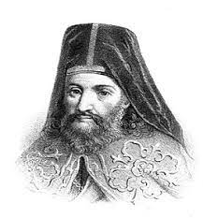
Перші спроби
Перший малюнок Павла Тичини вуглинкою по побіленій стіні отримав визнання. Від батька – прочухан, а від місцевого священика отця Никифора – кольорові олівці. Так відкрився ще один талант Тичини. Нині малюнки поета прикрашають його меморіальну квартиру.

Slide 4
Марія Василівна, як і батько Григорій Тимофійович, робила все
можливе, щоб діти здобули освіту. Коли сини і дочки почали підро-
стати, вона віддавала в оренду, а потім і продала свої землі, щоб
платити за навчання дітей. односельці заздрили, що діти Тичин
навчаються в Чернігові та Києві. Коли діти приїздили додому, Марія
Василівна, на той час уже вдова, йшла по селу на позички, щоб наго-
дувати дітей, — радість яка ж, діти приїхали на канікули. А односель-
чани їй дорікали, чого вона побирається, як старчиха. Марія Василів-
на приходила додому, тихо плакала, діти страждали від того, що їхня
ніжна і лагідна матуся непомітно втирає сльози і нічого їм не каже.
Хтось із односельців дорікнув і Тичининим дітям — мовляв, приду-
рюєтеся бідними, а самі он — і вчитеся, і малюєте, і книжки з собою
привозите... діти зрозуміли причину материних сліз і намагалися
додому приїздити нечасто й ненадовго, щоб не приносити матері
страждання. Вони, мабуть, не розуміли, що мати, яка бачить дітей
рідко, страждає ще більше.

Slide 5
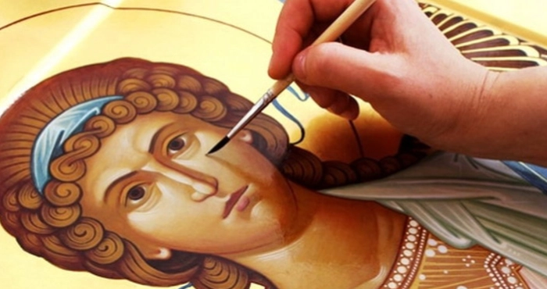
Дитиною Павло Тичина мріяв стати
малярем-іконописцем, маючи неабиякі здібності до малювання. «На
камені я вуглем малював!» Зацікавлене мале дитинча вже пригля-
дається до того, як іконописці малюють святих, як фарбують, із чого і
як фарбу видобувають.
Він навіть готувався вступити до Художньої академії в Петер -
бурзі, але брак коштів став на заваді.

Slide 6
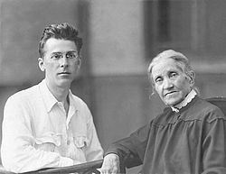
Павло Тичина з першою вчителькою Серафимою Морачевською.Саме їй Павло Григорович подарував картину «Море», яку вона заповідала покласти в домовину.
Заповіт було виконано.
Павло Тичина з першою вчителькою

Slide 7
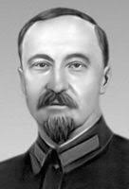
Захоплення образотворчим мистецтвом Павла Тичини розпочалося
з раннього дитинства. Першим полотном малого художника стала біла пічка
в батьківській хаті. Відмічала живописні здібності хлопчака і перша
вчителька Серафима Морачевська, а пісківський священик подарував йому
кольорові олівці. З 1901 року Павло Тичина – учень Чернігівської бурси,
саме тут серед численних релігійних дисциплін, бурсакам прищеплюють
гарний смак до літератури, музики, образотворчого мистецтва. У 1902 р.
старший брат Михайло водив Павла на виставку художника Розвадовського у
Чернігові. В тому ж році викладач бурси Микола Подвойський возив
бурсаків на екскурсію до Києва. «Пригадую, – писав поет у своєму
щоденнику, – в 1902 році влітку Микола Ілліч Подвойський возив нас,
хлопчиків-співаків, пароплавом до Києва. Софія. Михайлівський собор,
Воєнно-Нікольський та Володимирський. Я побачив твори Васнецова,
Нестерова, Врубеля”.
Микола Подвойський

Slide 8
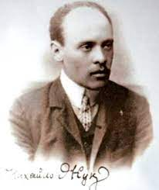
У 1907 р. Павло Тичини вступив до Чернігівської духовної семінарії. Одним з предметів курсу було малювання. Учителем
образотворчого мистецтва був представник українського модернізму, згодом
засновник Української академії мистецтв Михайло Жук. Павло Тичина
зарекомендував себе як один із вправних і здібних до малювання учнів: «А
вже як я вчився у старших класах семінарії – тоді мені було доручено
завідувати малювальним класом». Михайло Жук рекомендував П. Тичині післязакінчення семінарії вступати до Художньої Академії в Петербурзі, але
нажаль нестача коштів не дала змоги поїхати здавати іспити у Північній
Пальмірі. Проте це не заважало на протязі всього життя поетові брати до
рук олівця, пензля, пастель.

Slide 9
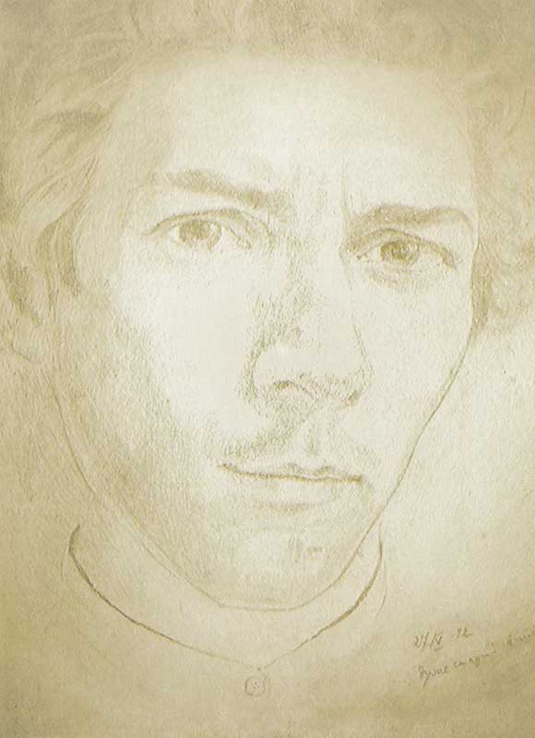
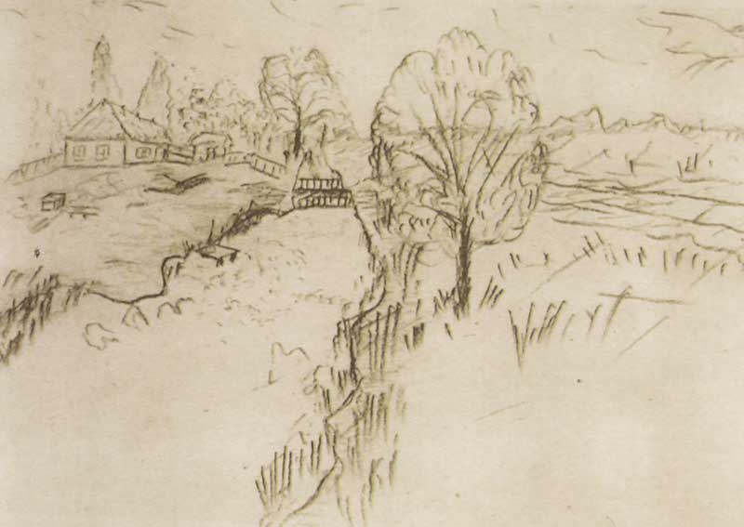
Автопортрет. Примітка автора: "27.V.[19]22. Дуже старий вийшов"
Пейзаж. Час створення невідомий. Чиєюсь рукою запис: "Малюнок П.Г.Т. Під час німецької окупації зберігався у т.Павлюка А.К."

Slide 10
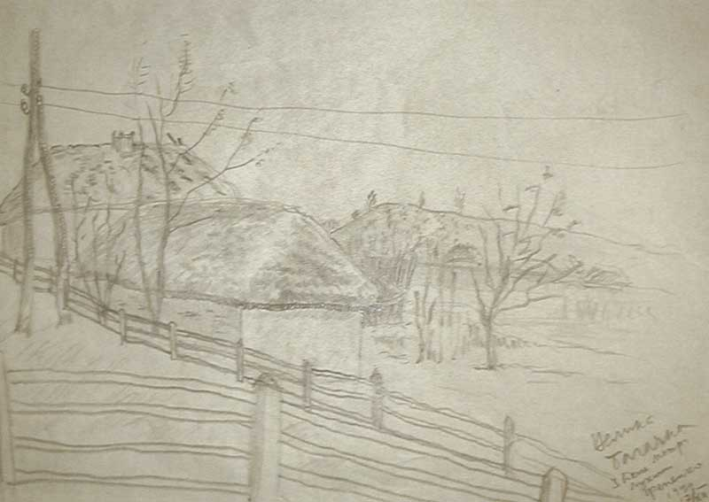
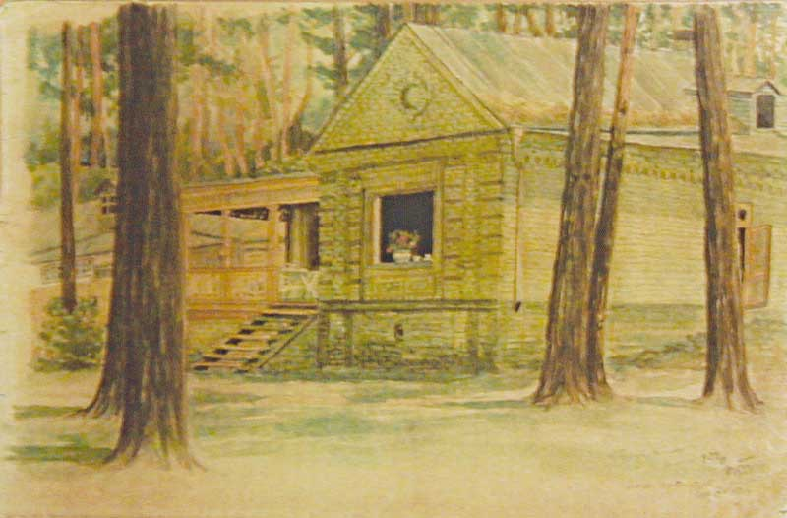
Велика Багачка. 17.ХІІ.1940. З коротким уточненням: "З вікна Мотрі Лукинични Фененко"
Дача артистів (без вікон). Святошин.
Липень, [19]22

Slide 11
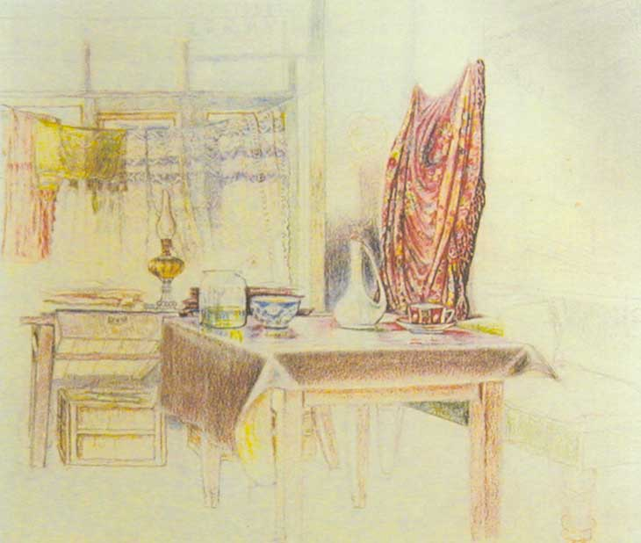
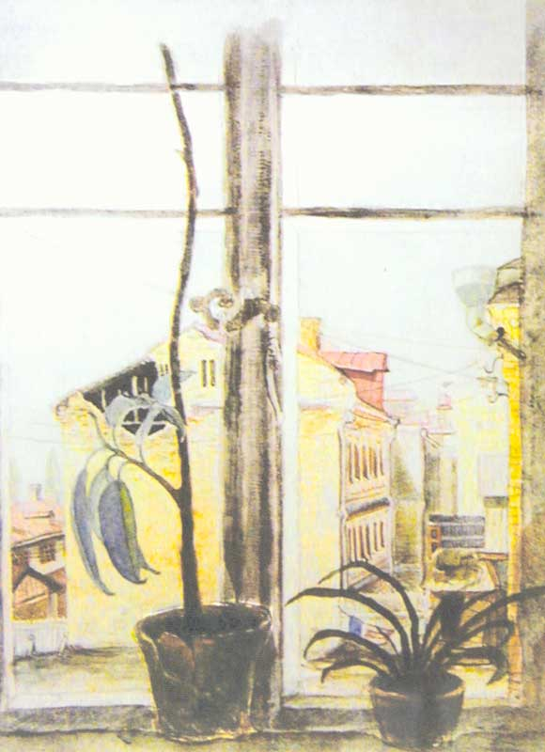
Інтер'єр у помешканні поета. Уфа
Із мого вікна (Кузнечна, 107)

Slide 12
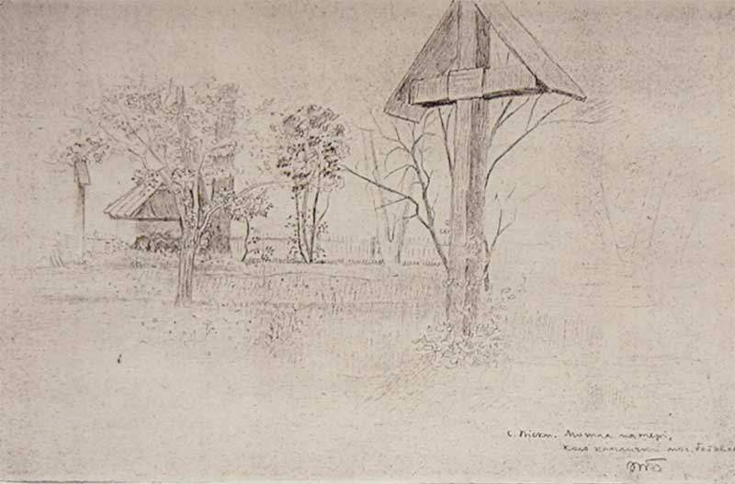
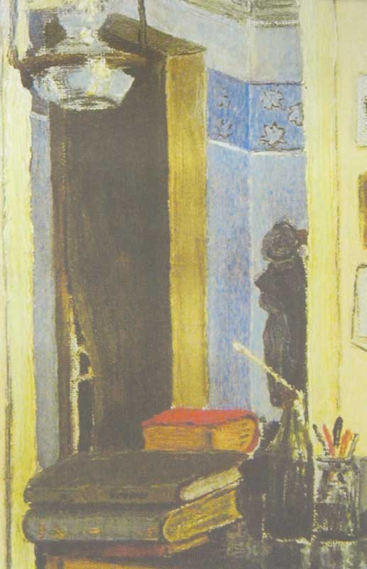
Кладовище. Внизу рукою поета: "с.Піски. Могила матері. Коло каплички могила батькова.
Натюрморт. Ірпінь [1930]

Slide 13
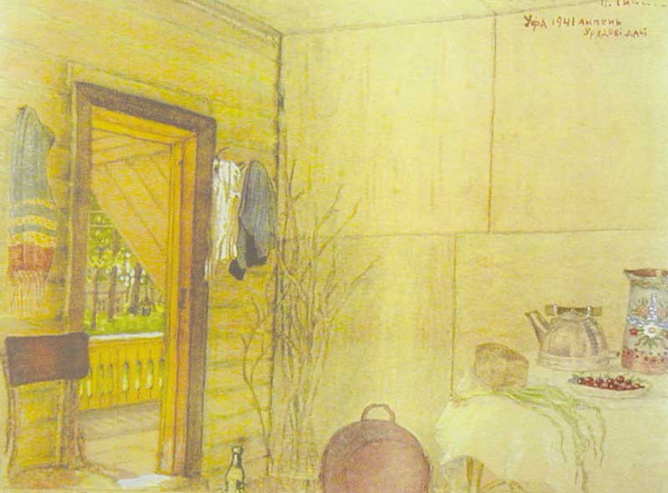
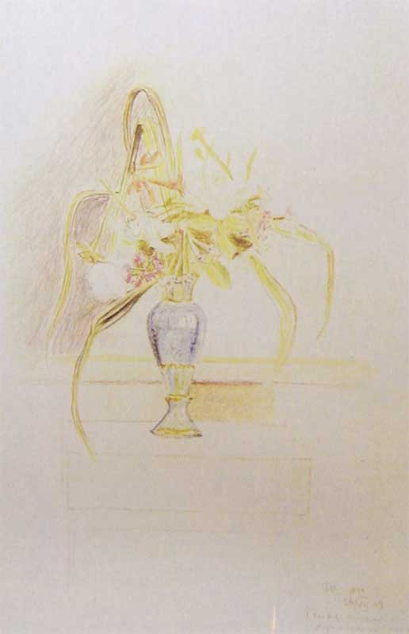
Ваза з квітами. Гагри. Малюнок із авторською приміткою: "І олівці погані, і художник - теж. Не було гумки"
Урядові дачі. Уфа.

Slide 14
«Біле і чорне»
Зовнішність юнака — це риси двадцятирічного Павла Тичини, який навчався малюванню в Чернігівській духовній семінарії і був кращим учнем Михайла Жука. А образ «білого янгола» має портретну схожість із Поліною Коновал — донькою чернігівського поета і драматурга І.О. Вороньківського, яка була першим юнацьким коханням П.Тичини.
Художник Михайло Жук знав історію нещасливого кохання своїх учнів і творчо використав їхні портретні риси, античний міф про Орфея і символізм квітів у зображенні свого погляду на суть гармонії всесвіту.
У композиції «Білого і чорного» співіснують два світи. Білого янгола художник зобразив із молитовно складеними руками, у статичній позі: крила згорнуті й очі додолу. Але, усупереч загальній покорі образу, у ньому вбачаєш такі риси, які, здається, не повинні пасувати янголу. Це жорстокість, відчуженість, рішучість, може, навіть фанатичність.
Поруч чорний янгол, як античний Орфей, граючи на музичних інструментах, може творити своєю чарівною грою в природі різні дива. Цей янгол виглядає добрішим, мудрішим, людяним. Мелодія його сопілки —це мелодія його душі, для якої неприродні зло, заздрощі, свавілля, хаос. Він дарує світ любові, добра і краси всім. Це образ творця, художника.
Із передісторії. Павло Тичина в той час був учнем Жука. Михайло Іванович знав про ту історію кохання. Сестри Коновал Інна (він звав її Нюсею) і Поля були для поета першою любов’ю. Коли серед безлічі різновидів цього великого почуття можна було б виділити любов літературну, то саме така любов заволоділа двадцятилітнім чернігівським семінаристом, який прочитав свої перші вірші на поетичному вечорі в помешканні Івана Коновала (Вороньківського) й одразу натрапив на гостро-ніжних доньок Івана Омеляновича. Поля налітала на молодого поета, звинувачуючи його в наслідуванні, символізмі та ще в чомусь. Інна стала на захист юнака. Так і супроводжували відтоді вони його писання:одна — суворою вимогливістю, друга — ласкавою підтримкою, але поет — о незбагненність людської природи! — більше хилився до суворої, не міг викинути її з душі навіть після останньої між ними розмови, про яку ніхто не знав, окрім них двох.

Slide 15
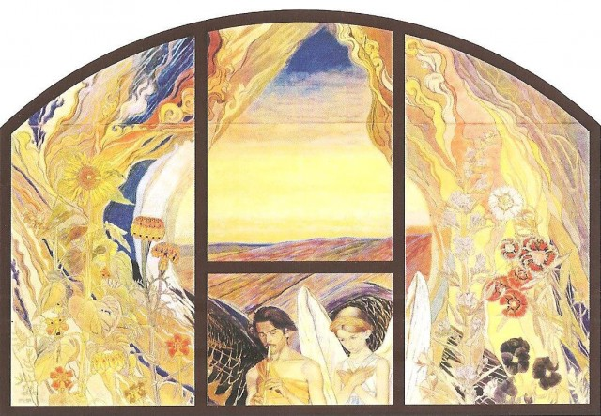
Історія одного шедевру

